Slide 1

回响 48H 黑客松 · 杭州银行「X-Ray 透视·真相」
企er
有出处的企业研究助手
把钱或信任交给一家公司之前，先把依据看清楚。
出处 · 每条结论都能点开原始记录
qier.asia
Notes:
大家好，我们做的是企 er，一个有出处的企业研究助手。把钱或信任交给一家公司之前，它帮普通人把依据看清楚。

Slide 2
从一句话开始
宣传单（虚构）
“我妈想在这家公司存 20 万理财，
最怕急用时取不出来。”
满盈禾 康养·财富
颐养天年 财富无忧
保本保息
她手里只有一张宣传单。
年化 9%
她该信吗？
正规理财 · 安全稳健
国资背景
某大型银行 资金存管
赛题原话：家人要把储蓄交给一家公司，你凭什么判断它靠得住？
注册资本 5000 万 · 实力雄厚
全国 30 家门店 · 10 万会员的信赖
名额有限 · 先到先得
演示案例：杭州满盈禾康养健康咨询有限公司为虚构公司，资料为预制快照；持牌名单、私募公示为真实公开数据。
02
Notes:
先看一个场景。一位用户输入：我妈想在这家公司存 20 万理财，最怕急用时取不出来。她手里只有一张宣传单：保本保息、年化 9%、国资背景、银行存管、30 家门店。赛题问的就是这件事：你凭什么判断它靠得住？说明一下，这家公司是我们虚构的演示案例，但后面用来对照的持牌名单、私募公示都是真实的公开数据。

Slide 3
为什么需要企er
查得到，不等于看得懂
查询工具给你的
她真正要问的
统一社会信用代码
91330106MA2H******
01
它有资格收这笔钱吗？
成立日期
2025-02-18
注册资本
5000 万元
经营范围
健康管理咨询；养老服务；日用百货……
02
它说的，和记录对得上吗？
股东
张某明 70%，李某华 30%
股权出质
1 条
行政处罚
1 条
03
急用时，钱拿得回来吗？
参保人数
4
…… 还有几十项
企er 不打分，把每个说法和官方记录逐条对照，给出能点开出处的判断。
03
Notes:
现在查一家公司不难，企查查、公示系统都能查到一大串字段。但普通人真正要问的只有三件事：它有资格收这笔钱吗？它说的和记录对得上吗？急用时钱拿得回来吗？从一串字段走到这三个答案，中间的核对工作没人替她做。企 er 不打分，而是把每个说法和官方记录逐条对照，给出能点开出处的判断。

Slide 4
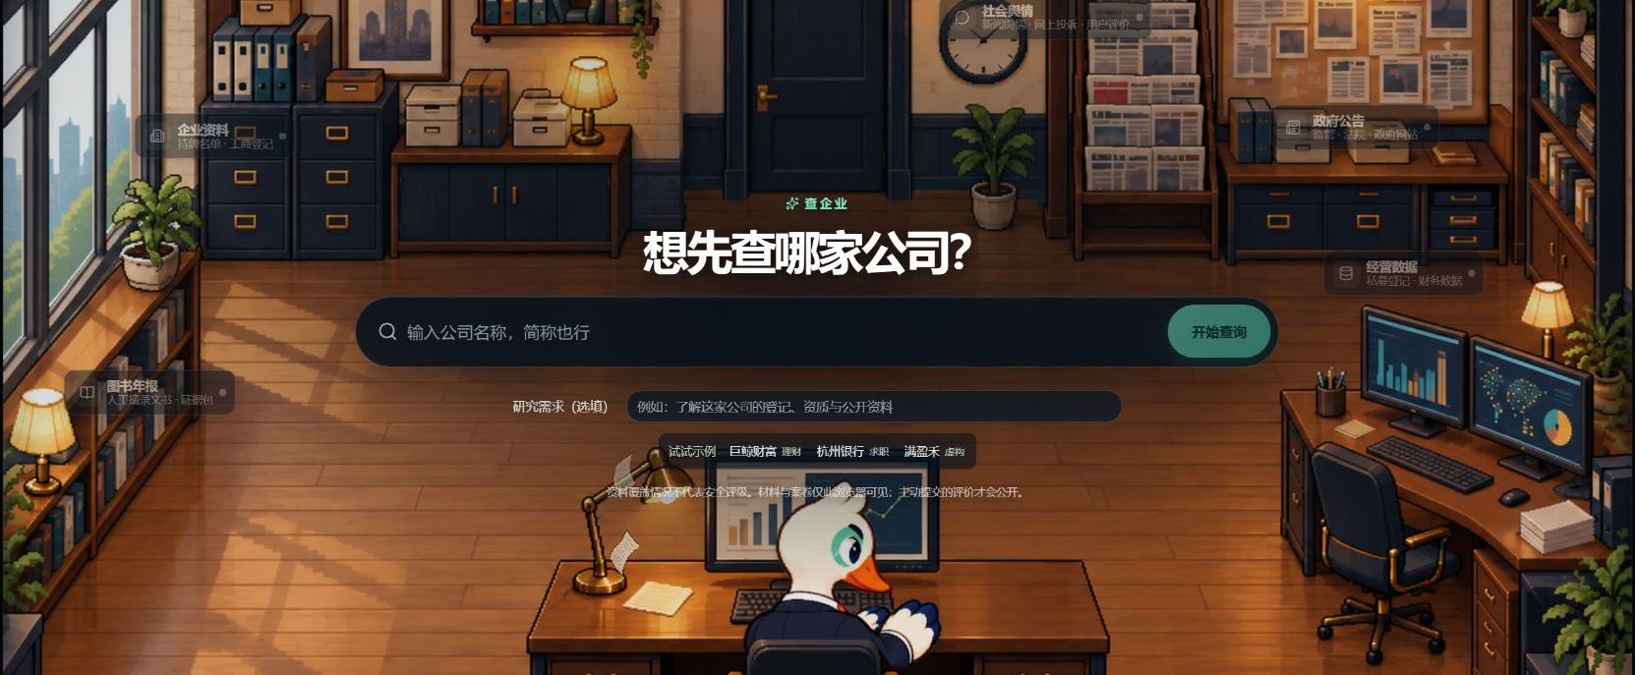
产品入口
输入公司全称，再说一句你要做什么
01
读懂需求
识别为：存钱理财、20 万、替妈妈看
需求决定先查什么
02
汇集记录
持牌名单、私募公示、工商年报、司法舆情、用户材料，收进一个案卷
03
交出报告
按需求排好重点，每条结论都带出处
已接入
金融监管持牌名单
中基协私募公示
企查查智能体数据
巨潮资讯公告
监管与政府网站
用户上传的材料
04
Notes:
入口很简单：输入公司全称，再说一句你要做什么。小企先读懂需求，比如这里识别为存钱理财、20 万、替妈妈看；然后把持牌名单、私募公示、工商年报、司法和舆情，还有用户自己的材料，汇到同一个案卷里。

Slide 5
报告第一眼
先看个大概：企业五维轮廓
杭州满盈禾康养健康咨询有限公司
虚构 · 存 20 万理财
杭州银行股份有限公司
真实 · 求职入职
经营资格
经营资格
有异常记录
未见异常
消息面
基本面
消息面
基本面
有异常记录
有异常记录
有待关注
未见异常
风险稳定性
资金面
风险稳定性
资金面
有异常记录
有异常记录
有异常记录
未见异常
五维都有异常记录：没有资格、实缴 0 元、
70% 股权出质、虚假广告被罚、投诉集中在到期不兑付
资格、基本面、资金面未见异常；
行政处罚让风险稳定性往里收，消息面待关注
定性示意，不设评分：每一维取查过的记录里最需关注的一项，越往里越需要留意；位置不表示问题数量。
05
Notes:
报告打开，第一眼是企业五维轮廓：经营资格、基本面、资金面、风险稳定性、消息面。它不打分，每一维只取查过的记录里最需要留意的一项，越往里越要当心。左边是虚构的满盈禾，五维都有异常记录，整个缩成一圈；右边是真实的杭州银行，资格、基本面、资金面都未见异常，只有行政处罚和负面新闻让两维往里收。两家公司差在哪，一眼就能看个大概。

Slide 6
第一问
它有资格收这笔钱吗？
有问题
持牌机构名单
✕
✕
出处 · 金融监管总局等 4 份名单
银行业 4,070 · 保险 238 · 期货 150 · 支付 156 家，都没有它
4 份持牌名单、
18,396 家私募管理人，
都查不到它。
✕
私募基金管理人登记
出处 · 中基协公示
截至 2026-10-02 登记的 18,396 家里，没有它
✕
经营范围
出处 · 企业登记信息
先回答和这笔钱最相关的问题，依据就在旁边。
健康管理咨询、养老服务、日用百货……不含任何金融业务
?
理财产品登记编码
出处 · 用户材料
宣传单上没有
演示案例 · 公司为虚构。“没查”“查了没有”“查询失败”在报告里分开写，不会把没查到当成正常。
06
Notes:
报告打开，先回答第一问：它有资格收这笔钱吗？答案是有问题。我们查了银行、保险、期货、支付 4 份持牌名单，还有中基协 18,396 家私募管理人，都没有它；它的经营范围里也没有任何金融业务。每一条右边都标着出处，点开就是原始记录。

Slide 7
逐条对照
它说的，和记录里的
宣传单上说
记录里查到
规则判定
保本保息 · 年化 9%
8.2 倍
一年期定存利率的倍数
资管新规：不得承诺保本
不合规承诺
国资背景
0%
国有持股
2 个股东都是自然人
与记录不符
注册资本 5000 万 · 实力雄厚
¥0
实缴资本
认缴 5000 万，期限 2030 年
说法有误导
全国 30 家门店
0 家
登记的分支机构
年报里参保 4 人
说法有误导
判定由固定规则给出，每条附法规或记录出处；口径不同会注明，比如门店不等于登记的分支机构。
07
Notes:
接着把宣传单上的每个说法拿来对照。保本保息、年化 9%：资管新规不允许承诺保本，9% 是一年期定存的 8.2 倍。国资背景：两个股东都是自然人。注册资本 5000 万：实际交了 0 元。30 家门店：登记的分支机构 0 家，年报里只有 4 个人参保。这些判定由固定规则给出，不是 AI 拍脑袋。

Slide 8
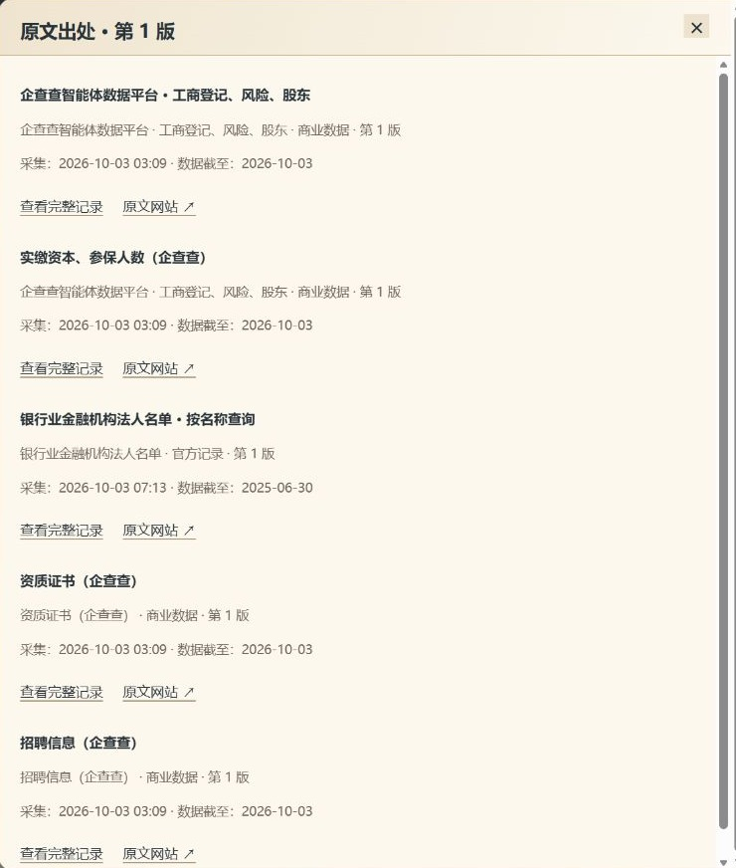
追问与出处
看不懂就问，每句回答都能点开原文
01
选中报告里的一条，问小企
回答只依据这份案卷查到的记录
02
关键事实带出处
来源、采集时间、数据截至日一起保留
03
程序校验每条引用
找不到依据的表述会被删掉，并注明“已省略”
实拍 · 杭州银行（真实公司）· 联网查询 · 已接模型
08
Notes:
报告看不懂，可以选中一条直接问小企。回答只依据这份案卷，关键事实都带出处。右边是真实公司杭州银行、联网查询、接了模型时的出处弹窗：来源、采集时间、数据截至日都在。程序还会校验每条引用，找不到依据的表述直接删掉并注明已省略。

Slide 9
持续研究
有了新材料，判断跟着更新
v1
→
v2
→
v3
首次分析
对方回复
补充材料
新材料：宣传单
新材料：业务员的微信
新材料：认购协议节选
保本保息 · 年化 9%
国资背景 · 银行存管
注册资本 5000 万 · 30 家门店
“钱转到我们财务的个人账户就行”
“到期前急用也没事，
随时可以取出来。”
“第五条 认购期限为 12 个月，
期间为封闭期，不得提前赎回。”
✕
3 条不符或不合规
✕
新疑点：收款人是个人
✕
“随时可取” → 与记录不符
!
2 条有误导
?
新增：“随时可取”无法核验
✕
提前退出扣本金 20%
?
1 条无法核验
误传一张小区停水通知？ v4 判断不变：35 项都和上一版一样。旧版本和旧回答的出处都保留，随时回看。
09
Notes:
判断不是一次就结束的。对方业务员回微信说：钱转到财务的个人账户，急用随时可以取。补进来，v2 马上标出新疑点：收款人是个人。再补一份认购协议，写着 12 个月封闭期、不得提前赎回，v3 就把“随时可取”从无法核验改成与记录不符。如果误传了一张停水通知，判断不会乱动。每个版本和旧回答的出处都保留。

Slide 10
方法
结论来自记录和规则，AI 只负责读材料、说人话
01 汇集
02 规则核验
03 AI 解读
04 引用校验
公开记录 + 用户材料
对照 · 判定 · 比版本
识需求 · 读材料 · 答追问
每句回到原文
持牌名单、私募公示、工商年报、司法舆情；宣传单、合同、聊天截图
固定规则，每条写明法规出处；同样的输入，同样的结论
识别场景，读图片和合同，把结果翻译成人话
引用不到原文的表述，删掉并注明
底线
不打安全分
没查到不等于没问题
“查了没有”“没查”“查询失败”分开写
不替用户做决定
10
Notes:
方法上我们做了一个关键切分：结论来自记录和规则，AI 只负责读材料、说人话。规则对照记录、给出判定、比较版本，同样的输入永远是同样的结论；AI 负责识别需求、读图片和合同、回答追问；最后程序再校验每条引用。我们也守几条底线：不打安全分，没查到不等于没问题，不替用户做决定。

Slide 11
落到柜台
一页结论，带进下一次沟通
网点
老人大额取现说要“去投资”：柜员查一下，拿着提示单劝阻，有依据，不只靠嘴说。
网点提示单
产品生成 · 柜员版
客户拟交给 杭州满盈禾康养健康咨询有限公司：储蓄 20 万
它的说法里有 4 处和记录对不上、2 处要留意；
记录里有 4 项不良情况；还有 2 项没查到。
建议客户先核实下面三件事，再办理。
手机银行
向陌生的对公账户大额转账前，先“透视一下收款方”。
1
急用时多久能取回，提前取有没有违约金，写进合同了吗
家人
家人版一页结论：一起看依据，明确还缺什么材料。
2
请给出金融许可证编号，或者理财产品登记编码
3
收益从哪里来？钱投到了什么资产？写进合同了吗
防范非法集资、提示资金风险，
本就是银行的日常工作。
供柜面参考：依据为公开记录和客户提供的材料，不构成对该公司的法律定性。
以上为落地设想，待与杭州银行业务方共同验证。
11
Notes:
研究的结果最后要能拿去用。产品能生成两种一页结论：家人版，一起看依据、明确还缺什么；柜员版的网点提示单，列出对不上的地方和建议客户先核实的三件事。我们设想的落地场景是：老人大额取现说要去投资，柜员查一下，拿着提示单劝阻，有依据，不只靠嘴说。防范非法集资本来就是银行的日常工作，这些还需要和杭州银行一起验证。

Slide 12

把钱或信任交出去之前，
先把依据看清楚。
企er · 有出处的企业研究助手
qier.asia
现场可试：输入任意公司全称，再加一句需求。
12
Notes:
企 er 把一次查询，变成一份能追问、能补充、能回看的研究案卷。把钱或信任交出去之前，先把依据看清楚。网址是 qier.asia，现场就可以输入任意公司试一试。谢谢大家。

Slide 13
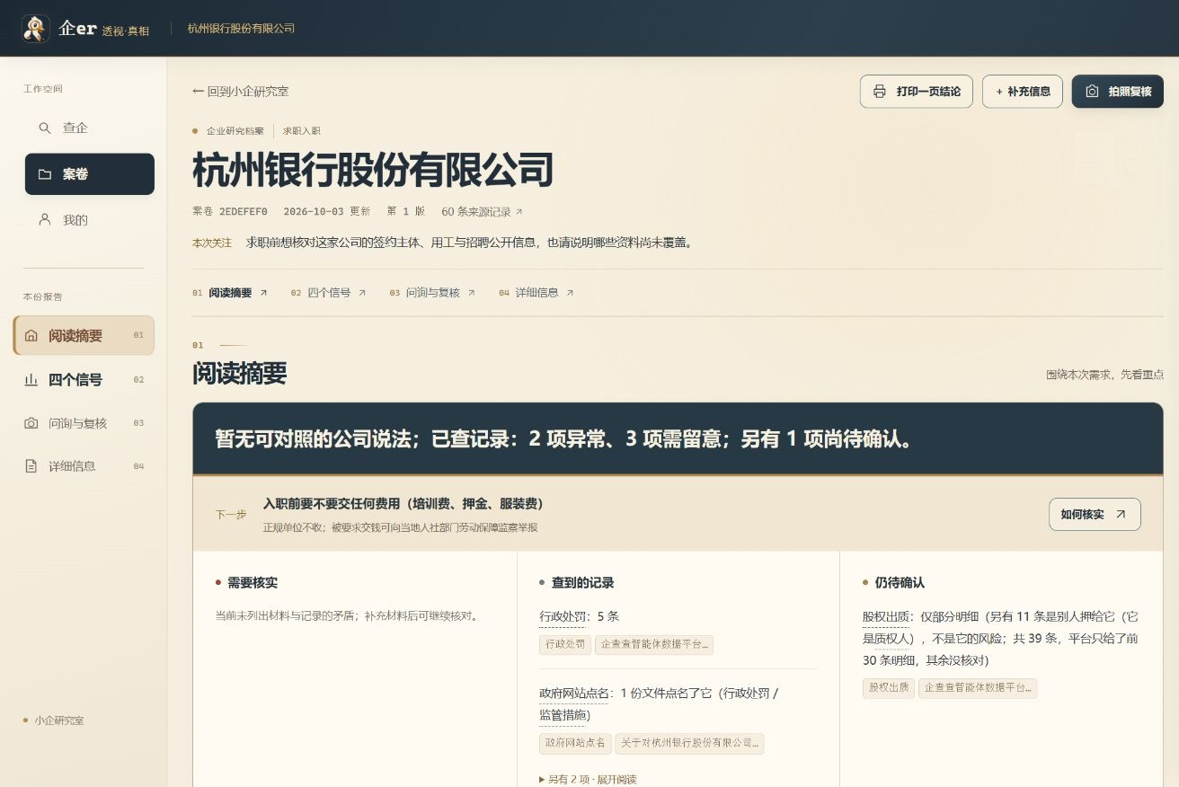
答辩备用 · 真实公司
真实公司同样可用：杭州银行 · 求职场景
60
条来源记录
5
条行政处罚
7,458
年报参保人数
实拍 · 联网查询 · 已接模型
13
Notes:
答辩备用。真实公司实时联网也能跑：杭州银行，求职场景，60 条来源记录，接了模型。报告按求职需求排重点，比如签约主体、用工信息，同时列出还没覆盖的资料。

Slide 14
答辩备用 · 资料覆盖
查询状态分开写，没查到不当成正常
边界
查到了
这个来源里有匹配记录
不打安全分，不作法律定性
查了没有
本次查询范围内没有匹配记录
每条资料写明采集时间和数据截至日
没查
数据源没覆盖，或本次没执行
公开记录有覆盖与时间边界
最终决定由人作出
查询失败
请求没有成功，会提示重试
14
Notes:
答辩备用。每个来源的状态分四种：查到了、查了没有、没查、查询失败，分开展示，避免把没获取到记录误读成正常。产品不打安全分，不作法律定性，最终决定由人作出。

